Slide 1

Үй тапсырмасы
"Лото" ойыны

Slide 2


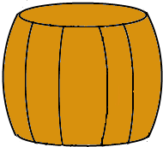
12
23
28
82
67
33
37
14

Slide 3
Ақпараттың өлшем бірліктері
Байт, бит

Slide 4
Бір байт неге тең?
8 битке

Slide 5
Компьютердің негізгі құрылғыларын ата
Жүйелік блок, монитор, пернетақта

Slide 6
Пернетақтаның қызметі
Ақпарат еңгізу құрылғысы

Slide 7
Delete пернесінің қызметі
Курсордың оң жақтағы батырмасын өшіреді

Slide 8
Dr.Web, Norton Antivirus, Касперский Антивирус қандай программалар?
Антивирус программалары

Slide 9

Операциялық жүйе дегеніміз не?
Компьютердің жұмысын басқаратын басты программа

Slide 10
1946ж. ЭЕМ-нің жұмыс атқару принціпі мен құрылғыларын толық көрсеткен ғалым ...
Американ математигі Джон Фон Нейман

Slide 11
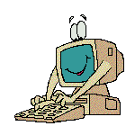

Алгоритм және оның атқарушылары

Slide 12

Сабақтың мақсаты:
Білімділік: Алгоритм және оның атқарушылары жайлы
толық мағұлымат беру.
Дамытушылық: Оқушының әрбір сабаққа ынтасы мен
қабілетін біріктіріп, пәнге деген
қызығушылығын арттыру.
Тәрбиелік: Оқушыларды іскерлікке, нақтылыққа,
ынтымақтылыққа тәрбиелеу.

Slide 13
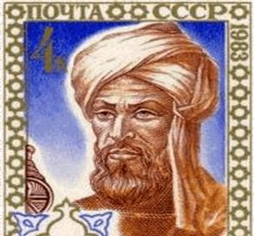
Алгоритм атауы атақты араб математигі Әбу Жафар Мұхаммед ибн Мұса әл-Хорезми есімінің латынша Algorithmi (Алгоритми) болып жазылуынан XI ғасырда шыққан

Slide 14
Алгоритм дегеніміз- іс әрекеттің рет-ретімен орындалуы.

Slide 15
Алгоритм жазылу құрлымына қарай
Сызықты
Циклдік
Тармақталған

Slide 16
Егер орындаушы командаларды бірінен соң бірін ілесу тәртібімен орындайтын болса, алгоритм сызықты деп аталады.

Slide 17
Тармақталған алгоритм
Қадамдардың тізбектеп орындалуы
кейбір шарттарға байланысты
болатын алгоритмдерді
тармақталған алгоритмдер
деп атайды.

Slide 18

Жеке командалар немесе команда топтары көп рет қайталанатын болса, алгоритм циклдік деп саналады.

Slide 19
Мысалы: Студент болу үшін:
1. Мектепті тәмәмдау
2. ҰБТ-дан өту
3. Құжаттарды тиісті жерге өткізу
4. Конкурстан өту
5. таңдаған мамандығы бойынша оқитын ЖОО анықтау

Slide 20
Сүт қайнату алгоритмі:

Slide 21

Ыдысқа сүт құю
Ыдысты плитаға қою
Сіріңкені жағу
Сіріңкені от жағатын жерге тақалту
Газ кранын ашу
Сүт қайнағанша күту
Газды өшіру

Slide 22
Үзіктілік қасиеті
Жалпылық немесе ортақтық қасиеті
Алгоритм
қасиеттері
Нәтижелік қасиеті
Формальды орындалуы

Slide 23

Алгоритм жазылу жолдары
Түйінді сөздер
Табиғи
тіл
Графиктік
жол
Программалау
тілі

Slide 24
Тапсырма:
1. Киім өтектеу алгоритмі
2. үй тапсырмасын орындау алгоритмі.
3. Тамақ істеу алгоритмі.

Slide 25

Үйге тапсырма:
7 тақырып
(36-43 бет),
Оқулықтан:
Алгоритм және оның
атқарушылары
Оқып келу

